Slide 1

Теоретические основы нейропсихологии
Нейропсихология — наука, основным объектом изучения которой является мозговая организация психических процессов.
Задача нейропсихологии — это изучение мозговых основ психической деятельности человека с привлечением новых, психологических, методов для топической диагностики локальных поражений мозга.
Подготовилено: Ассистент курса психиатрии, психиатрии-наркологии ФУВ ВолгГМУ, к.м.н Иванчук Э.Г.
Notes:
Мозг как орган психической деятельности в настоящее время стал средоточием научных интересов ряда дисциплин.
- Как построен мозг человека, который, позволяет существовать сложнейшим формам отражения действительности, и какова его функциональная организация?
- Какие аппараты мозга обеспечивают возникновение специфических потребностей и намерений, отличающих человека от животного?
- Как организованы нервные процессы, связанные с получением, переработкой и хранением информации, поступающей из внешнего мира?
Чем обеспечиваются программирование, регуляция и контроль наиболее сложных форм сознательной деятельности, направленной на достижение целей, осуществление намерений и реализацию планов?
Очевидно, что замыслы и намерения человека, когнитивные схемы и реализующие их алгоритмы не должны оставаться вне сферы научного знания и что лежащие в их основе механизмы могут и должны стать предметом такого же анализа и научного объяснения, как и все другие явления и связи объективного мира.
Подлинный прогресс в науке о мозге должен опираться не на логические схемы, а на реальные факты, реальные достижения, на результаты кропотливых наблюдений, относящихся к разным областям науки: морфологии и физиологии, психологии и неврологии.
Факты, которые позволили бы подойти к решению этих вопросов и создать основы учения о мозге как органе конкретной психической деятельности, постепенно накапливались различными областями науки.
Подход к анализу этих фактов наметился благодаря успехам современной научной психологии, описавшей строение человеческой деятельности и вплотную подошедшей к анализу функциональной структуры восприятия и памяти, мышления и речи, движения и действия и процессов их формирования в онтогенезе.
Большое число фактов накопилось в современной неврологической и нейрохирургической клинике, где было детально изучено то, как нарушаются сложнейшие формы поведения при локальных поражениях мозга.
Решение этих вопросов существенно приблизилось созданием новой отрасли науки — нейропсихологии, которая впервые сделала целью научного исследования изучение роли отдельных систем головного мозга в осуществлении психической деятельности.
Нейропсихология стала важной практической областью медицины, позволившей привлечь новые приемы с целью ранней и возможно более точной топической диагностики локальных поражений мозга и к научно обоснованному восстановлению функций.
Одновременно она явилась мощным импульсом к пересмотру основных представлений о внутреннем строении психологических процессов, важнейшим средством создания теории мозговых основ психической деятельности человека.
Нейропсихология решает следующие Проблемы:
- Топическая диагностика локальной мозговой патологии;
- Восстановление высших психических функций в результате воздействия экзогенных, экзогенно-органических и ???атрофических??? факторов.
- Оценка состояния мозговых функций у больного в процессе фармакологического лекарственного воздействия на мозг;
- Квалификация нейропсихологического синдрома с указанием фактора, лежащего в основе дефицитарности высших корковых функций.

Slide 2
Источники знаний о функциональной организации мозга
Наши знания о функциональной организации мозга животных и человека являются результатом использования трех следующих групп методических процедур:
Сравнительно-анатомические наблюдения;
Метод выключения ограниченных участков мозга и клинические наблюдения над изменением поведения больных с локальными поражениями мозга;
Физиологический метод раздражений отдельных участков мозга.
Notes:
Наши знания о функциональной организации мозга животных и человека являются результатом использования трех следующих методических процедур:

Slide 3
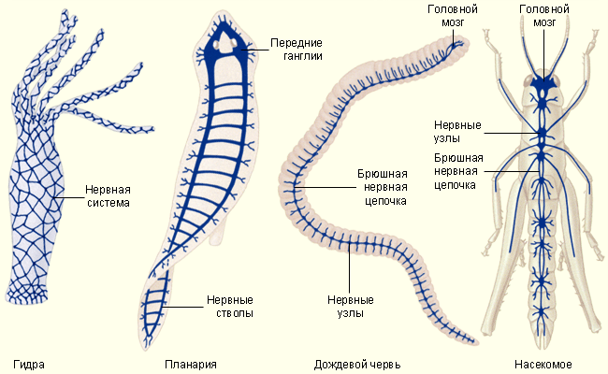
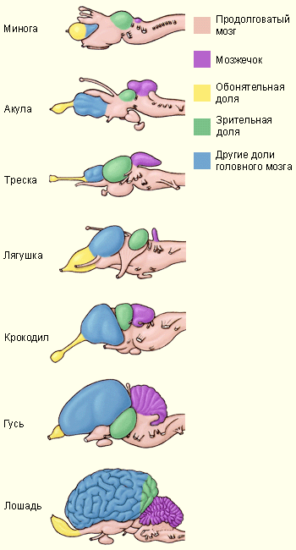
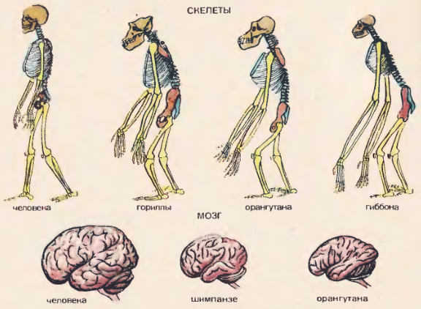

СРАВНИТЕЛЬНО-АНАТОМИЧЕСКИЕ ДАННЫЕ 1
Notes:
Изучение строения нервной системы — основного аппарата связи животного с внешним миром и регуляции его поведения дает неоценимый материал для анализа вопросов о том:
Что является субстратом психической деятельности на отдельных этапах психического развития?
Как осуществлялась регуляция поведения на последовательных этапах эволюции?
Что отличает нервную систему животных, живущих в различных условиях внешней среды и характеризующихся различными формами поведения?
Тесная связь строения нервного аппарата с уровнем организации поведения и экологическими особенностями животного позволяет широко использовать сравнительно-анатомический анализ для исследования способов жизни, особенностей поведения и основных принципов организации деятельности животных.
Рассматривая строение нервной системы на последовательных этапах эволюции животного мира, можно выделить основные принципы этой эволюции.
Основной и наиболее общий принцип заключается в том, что на различных этапах эволюции отношения организма животного со средой и его поведение регулировались различными аппаратами нервной системы, и, следовательно, мозг человека является продуктом длительного исторического развития.
При диффузном строении нервной системы можно говорить о временно доминирующих участках или органах, соответствующих этим временно наиболее возбудимым сегментам организма.
На ранних ступенях эволюции (черви) передний ганглий имел относительно простую функциональную структуру. На позднейших ступенях (насекомые) по мере дифференциации системы рецепторов передний ганглий приобретает все более сложную функциональную организацию: в нем выделяются нейроны, изолированно реагирующие на обонятельные, зрительные и хемо-тактильные раздражения, промежуточные, ассоциативные нейроны и нейроны с двигательными функциями. Передний ганглий насекомых становится идеальным органом реализации врожденного (инстинктивного) поведения, которое может пускаться в ход элементарными стимулами и тем не менее иметь удивительную по своей сложности программу.
Нервные аппараты переднего ганглия, хорошо приспособленные для реализации врожденных программ поведения, не могут, однако, обеспечить приспособления к резко меняющимся условиям среды. В таких случаях сохранение вида оказывается возможным либо благодаря избыточному производству индивидуальных особей, из которых выживают лишь очень немногие, либо благодаря выработке индивидуально-изменчивого поведения.
Если у низших позвоночных еще остается старый принцип сохранения индивида и вида, который хорош для существования в условиях однородной водной среды, то при переходе к наземному существованию появляется необходимость в нервных центрах, которые в отличие от переднего ганглия обеспечивали бы максимальную индивидуальную изменчивость поведения, соответствующую большой изменчивости условий жизни на земле.
На ранних этапах эволюции позвоночных (например, у рыб и земноводных) головной мозг допускает лишь относительно небольшую изменчивость поведения. Преобладающие формы поведения реализуются здесь центрами элементарного обонятельного и среднего мозга (у рыб они являются единственными и поэтому ведущими нервными образованиями).
С дальнейшим развитием к ним присоединяются нервные аппараты, позволяющие животному осуществить более сложные формы анализа и приспособления к условиям среды; у птиц ведущее место занимают уже центры межуточного мозга (зрительный бугор, подкорковые двигательные узлы), которые образуют таламо-стриальную систему, обеспечивающую более высокий уровень поведения.
У млекопитающих аппараты таламо-стриальной системы уступают ведущее место более сложным нервным центрам коры головного мозга, лежащим в основе огромного разнообразия форм индивидуально-изменчивого поведения.
Корковые аппараты в полной мере способны получать и анализировать информацию, поступающую из внешней среды, перерабатывать ее, формировать новые связи и хранить их следы. Они в состоянии заменять врожденные программы поведения сложными индивидуально-изменчивыми, обеспечивая не только выработку условных рефлексов, но и формирование значительно более сложных программ индивидуального поведения.
По мере эволюции высших позвоночных, значение этих Корковых центров все более возрастает, и на этапе человека, когда к естественным условиям среды прибавляются условия общественно-исторические и когда возникает язык — уникальная для человека система кодов, эти структуры достигают такого уровня развития, что оказываются в состоянии обеспечить формы поведения, по степени сложности не имеющие равных в животном мире.

Slide 4
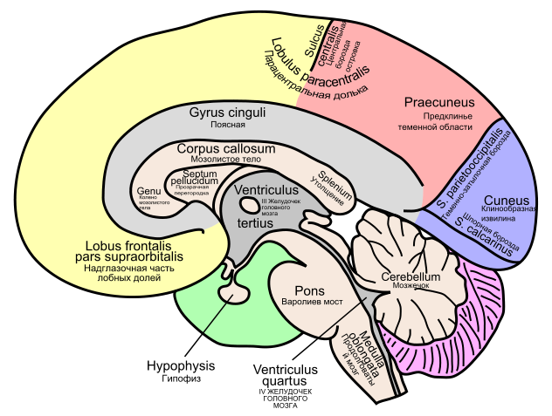
СРАВНИТЕЛЬНО-АНАТОМИЧЕСКИЕ ДАННЫЕ 2
Notes:
Огромное место в коре мозга человека отводится центрам, связанным с приемом, переработкой (кодированием) и синтезом информации, получаемой от различных анализаторов, и центрам, принимающим участие в выработке и сохранении сложнейших программ поведения и контроля психической деятельности.
Прежние нервные центры сохраняются в головном мозге, уступая ведущее место новым образованиям и приобретая иную роль. Они все больше и больше становятся центрами, обеспечивающими фон поведения, принимающими активное участие в регуляции состояний организма, передавая как функции получения, переработки и хранения информации, так и функции создания новых программ поведения и регуляции и контроля сознательной деятельности высшим центрам коры головного мозга.
Сложные рефлекторные процессы и сложные формы поведения могут осуществляться разными уровнями нервной системы, каждый из которых вносит в функциональную организацию поведения свой вклад.
Центры стволового уровня не работают в полной изоляции от коры головного мозга и сами испытывают ее регулирующее влияние.
Принцип вертикального строения функциональных систем мозга, иначе говоря, принцип, согласно которому каждая форма поведения обеспечивается совместной работой разных уровней нервного аппарата, связанных друг с другом как восходящими, так и нисходящими связями, превращающими мозг в саморегулирующуюся систему. Этот прочно вошедший в науку принцип утверждает, что кора головного мозга, находящаяся в постоянном взаимодействии с нижележащими образованиями, не является единственным мозговым субстратом психических процессов.

Slide 5
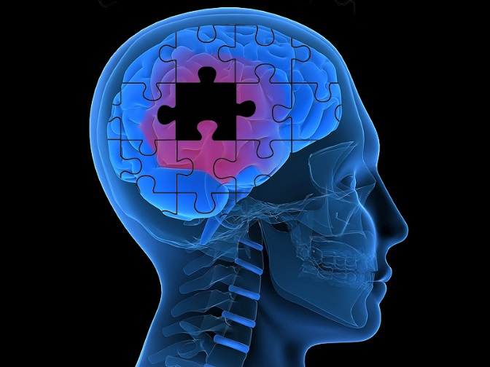



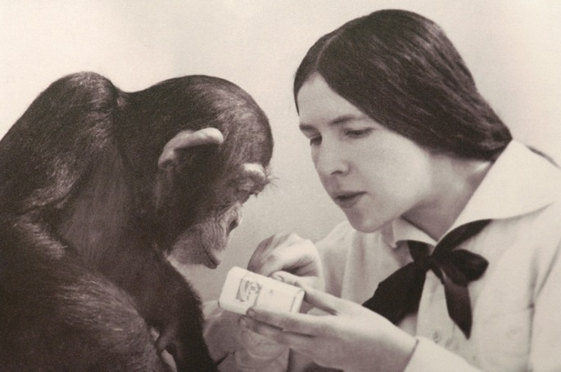
ФИЗИОЛОГИЧЕСКИЕ ДАННЫЕ: МЕТОД РАЗРУШЕНИЯ ОГРАНИЧЕННЫХ УЧАСТКОВ МОЗГА
Notes:
Используя метод выключения ограниченных участков мозга. Исследователи разрушают определенные области мозга животного и прослеживают изменения в его поведении или наблюдают за больными, у которых ранение, кровоизлияние или опухоль разрушили определенные участки мозга.
Позже стали успешно применяться другие методы выключения определенных участков мозга. К числу их относится местное охлаждение отдельных участков мозга, смазывание отдельных зон мозга алюминиевой пастой, воздействие на участки мозга постоянным током, нарушающим их нормальное функционирование.
Преимущество этих методов перед методами разрушения состоит не только в том, что они не дают побочных, перифокальных явлений, но и в том, что такое выключение носит временный характер и что наряду с последствиями выключения может быть прослежен и процесс обратного включения соответствующих участков коры в действующие мозговые системы.

Slide 6
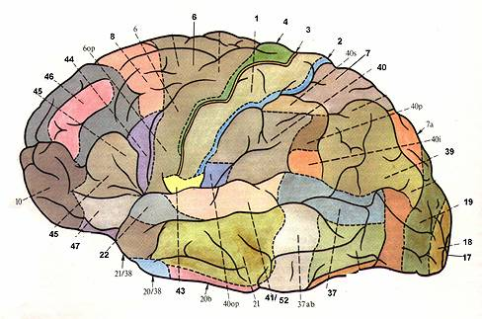
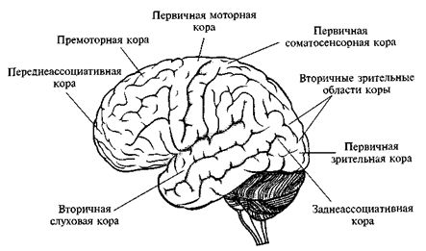
Структурная и функциональная организация коры ГМ.
Notes:
Описывая строение различных участков мозговой коры в 1863г. анатомом В.А.Бец обнаружил, что их морфологическая структура в высокой степени неоднородна: если кора передней центральной извилины включает в свой состав большие, имеющие форму пирамиды нервные клетки (они получили в дальнейшем название гигантских пирамидных клеток Беца), то прилегающая к ней кора задней центральной извилины имеет совсем иное, мелкозернистое строение и совсем лишена пирамидных клеток.
Позднее было установлено, что различие этих двух областей коры не только морфологическое, но и функциональное. Гигантские пирамидные клетки Беца (составляющие пятый слой коры) оказались источниками двигательных импульсов, идущих от коры к периферической мускулатуре, а передняя центральная извилина, в которой они были сосредоточены, — моторной областью коры головного мозга. Поля мозговой коры, имеющие мелкозернистое строение и отличающиеся развитым четвертым слоем нервных клеток (к их числу относятся и образования задней центральной извилины), оказались аппаратами, к которым подходят чувствительные волокна, начинающиеся в периферических органах чувств (рецепторах), а соответствующие зоны коры — первичными чувствительными образованиями коры большого мозга.
С выделением двигательных и сенсорных областей (или первичных двигательных и сенсорных центров) был сделан первый шаг к созданию функциональной карты коры головного мозга, и кажущаяся однородной масса серого вещества, покрывающая тонким слоем большие полушария, начала приобретать дифференцированный характер.
Дальнейшие сравнительно-анатомические наблюдения подтвердили плодотворность наметившегося подхода. Оказалось, что внимательное изучение «первичных» областей мозговой коры позволяет делать точные выводы о некоторых особенностях поведения животного.
Таким образом, в коре головного мозга человека выделяются проекционная общечувствительная (теменная), зрительная (затылочная) и слуховая (височная) области.
Аналогичным образом мы можем проследить волокна, которые, начинаясь в передней центральной извилине и подходя к передним рогам спинного мозга, несут двигательные импульсы к мышцам. Эти волокна составляют двигательный, или пирамидный, путь головного мозга.
Как показали морфологические исследования, над каждой «первичной» зоной коры (с преобладающим развитием IV — афферентного или V — эфферентного слоев клеток) надстраивается система «вторичных» зон, в которых преобладающее место занимают более сложные по своему строению II и III слои. Эти слои состоят из клеток с короткими аксонами, большая часть которых или не имеет прямой связи с периферией, или получает свои импульсы из лежащих в глубине мозга подкорковых образований, осуществляющих первичную переработку приходящих с периферии импульсов. Строение этих слоев позволяет относить их уже не к простейшему — «проекционному», а к гораздо более сложному — «ассоциативному», или «интегрирующему», аппарату коры головного мозга.
Факты показывают, что над каждой первичной областью мозговой коры, в которой преобладают низшие (афферентные или эфферентные) слои коры, надстраиваются вторичные области, в которых преобладают верхние (проекционно-ассоциационные) слои, играющие, существенную роль в функциональной организации работы отдельных анализаторов.
В коре головного мозга человека также можно выделить участки, которые лежат на границах между корковыми представительствами отдельных чувствительных зон мозговой коры и которые получили название третичных зон коры (или зон перекрытия коркового представительства отдельных анализаторов). Эти области коры целиком состоят из верхних (ассоциационных) слоев клеток и не имеют прямой связи с периферией. Есть все основания предполагать, что третичные зоны коры обеспечивают совместную работу корковых звеньев отдельных анализаторов, наиболее сложные интегральные функции коры головного мозга.
Как показали детальные анатомические исследования, в коре головного мозга можно выделить две группы третичных областей:
Первая из них — задняя — расположена на стыке зрительной (затылочной), общечувствительной (теменной) и слуховой (височной) областей; ее с полным основанием можно обозначить как зону перекрытия корковых отделов экстероцептивных анализаторов.
Вторая — передняя — расположена спереди от двигательной зоны коры и надстраивается над двигательными отделами коры головного мозга. Она связана со всеми остальными отделами коры и, как мы увидим далее, играет существенную роль в построении наиболее сложных программ поведения человека.
Как показывают сравнительно-анатомические данные, в коре головного мозга ежа и крысы дифференциация первичных и вторичных зон едва намечается, а третичные зоны совсем отсутствуют; близкое строение имеет кора головного мозга собаки, и лишь у обезьяны вторичные и третичные зоны мозговой коры отмечаются достаточно ясно. У человека иерархическое строение коры головного мозга выступает с полной отчетливостью

Slide 7
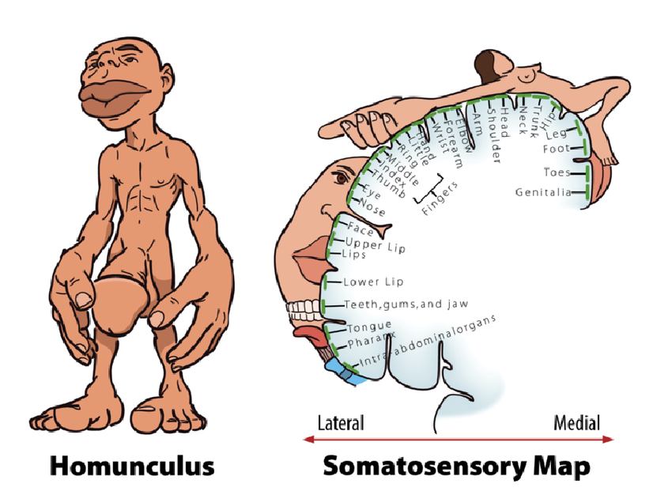
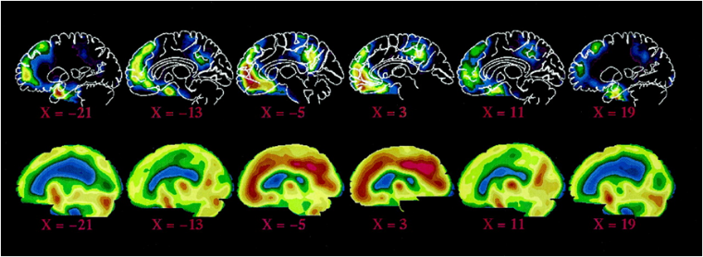
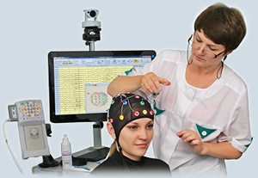
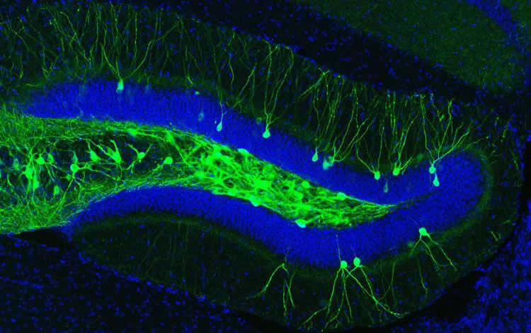
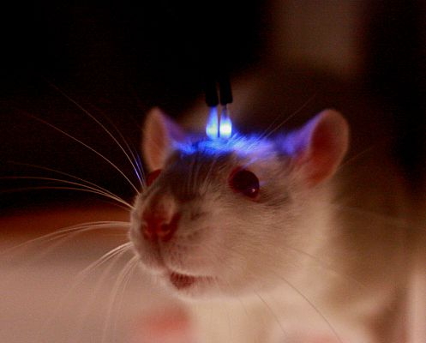
ФИЗИОЛОГИЧЕСКИЕ ДАННЫЕ: МЕТОД РАЗДРАЖЕНИЯ ОТДЕЛЬНЫХ УЧАСТКОВ МОЗГА
Непосредственное раздражение коры ГМ;
Непрямая стимуляция коры ГМ;
Анализ функций отдельных нейронов.
Notes:
I Опыты Шеррингтона и его сотрудников (Раздражение двигательной зоны коры ГМ обезьяны слабым электрическим током вызывало сокращение строго определенных мышц противоположной стороны тела.) положили начало изучению функциональной организации мозговой коры объективными физиологическими методами.
Позже, трудами выдающегося канадского нейрохирурга В. Пенфилда и его сотрудников была создана прочная основа учения о функциональной организации различных зон мозговой коры человека.
Опыты Мак-Кэллока (1943-1944) (небольшую бумажку, смоченную раствором стрихнина, налагали на определенный участок коры головного мозга, тем самым раздражая его. Затем электроды последовательно прикладывали к соседним участкам, «прощупывая» таким образом, далеко ли распространяется вызванное раздражение).
Эксперимент показал, что если раздражение первичных зон коры распространялось лишь на области, непосредственно прилегающие к раздражаемому пункту, то возбуждение, вызванное раздражением вторичных зон коры, охватывало целый комплекс зон, иногда расположенных на значительном расстоянии от раздражаемого пункта. Этот факт свидетельствует о том, что в процесс возбуждения, возникающий во вторичных отделах коры, вовлекаются большие системы нервных элементов и, таким образом, обеспечиваются значительно более сложные, интегральные, процессы по сравнению с теми, которые имеют место при возбуждении первичных зон.
Дополнение представлений об анатомическом строении отдельных зон мозговой коры данными, полученными при раздражении ее различных участков, позволило значительно расширить наше понимание функциональной организации коры человеческого мозга.
Отдельные системы коры головного мозга (как сенсорные, так и двигательные) имеют иерархическое строение и возбуждение, например, возникающее в периферических органах чувств, сначала приходит в первичные (проекционные) зоны, отдельные участки которых представляют собой расположенные по топографическому принципу проекции соответствующих периферических рецепторов, и лишь вслед за этим распространяется на вторичные зоны коры, которые, опираясь на аппарат верхних (ассоциативных) слоев нейронов, играют интегрирующую роль, объединяя топографические (соматотопические) проекции возникших на периферии возбуждений в сложные функционально организованные системы.
II Исследователи, применявшие метод раздражения в его наиболее простых формах, раздражали определенные места коры головного мозга электрическим током и описывали те изменения в поведении животных или человека, которые возникали как следствие такого раздражения.
Существует, однако, обратная возможность: если поставить животное или человека в условия, когда на него воздействуют определенные естественные факторы, можно выявить, какие участки коры реагируют на эти воздействия изменением электрической активности.
Как показал ряд наблюдений, сложные воздействия (рассматривание сложных фигур и т.п.) вызывают в мозговой коре существенно иные электрофизиологические ответы по сравнению с относительно более простыми. При этом меняются как латентные периоды вызванных потенциалов, так и их конфигурация. Это означает, что более сложные формы активной психической деятельности вызывают более обширные процессы в коре головного мозга, вовлекая в совместную работу более сложные системы корковых зон.
III Вживление под контролем специальных стереотактических приборов тончайших электродов в кору головного мозга или подкорковые образования и последующее отведение токов действия от отдельных нейронов при предъявлении животному различных раздражителей позволило обнаружить, что нейроны реагируют лишь на строго избирательные раздражители. Так, в зрительной коре головного мозга были обнаружены нейроны, которые реагируют пачкой импульсов только на включение или только на выключение света. Были обнаружены также нейроны, которые реагируют как на световые, так и на звуковые или кинестетические раздражители и функция которых носит, таким образом, сложный, мультимодальный характер. Наконец, были обнаружены нейроны, которые не реагируют ни на один сенсорный раздражитель и имеют, следовательно, совсем другие функции.
Подробное изучение данных нейронов дало возможность убедиться в их высочайшей специализации. Исследования обнаружили в коре (и в соответствующих подкорковых образованиях низших позвоночных) нейроны, которые реагируют только на прямые или только на плавные закругленные линии, только на острые углы или только на округлые очертания, только на движения точки от центра к периферии или только от периферии к центру и т.д.
Исследование нейронов, входящих в состав вторичных зон коры, выявило существенно иную картину. С одной стороны, в этих областях были обнаружены нейроны, специфически реагирующие на более комплексные признаки, например, на наклон и толщину линии, на конфигурацию линий. С другой стороны, во вторичных зонах коры было обнаружено значительное число нейронов, реагирующих на различные по модальности сигналы, а также нейроны, которые не реагируют ни на какие сенсорные стимулы и имеют совсем иную функцию, - многие из этих нейронов, не реагируя на специальные сенсорные раздражители, активно реагируют на смену раздражителей или изменение каких-нибудь их свойств, снижая свою активность по мере привыкания и снова активизируясь при появлении изменений. Таким образом, вторичные зоны коры включают в себя нейроны, имеющие значительно более сложные функции по сравнению с нейронами первичных зон.
Все это показывает, что в реализации активных форм психической деятельности, требующих не только получения информации, но и сличения этой информации с предшествующим опытом, принимают участие различные, в том числе далеко отстоящие друг от друга, зоны коры головного мозга и что психические процессы осуществляются сложными системами совместно работающих зон мозговой коры и нижележащих нервных образований.

Slide 8
Источники знаний о функциональной организации мозга
Сравнительно-анатомические наблюдения;
Метод выключения ограниченных участков мозга и клинические наблюдения над изменением поведения больных с локальными поражениями мозга;
Физиологический метод раздражений отдельных участков мозга.
Notes:
Обобщая информацию полученную в результате проведения этих трех групп методических процедур, понятно, что по мере эволюции животного мира поведение все больше зависит от высших этажей мозга (его коры) или, другими словами, что на высших ступенях эволюции процесс прогрессивной кортикализации становится все более отчетливым. Кроме того, по мере эволюции функциональная организация наиболее высоких аппаратов мозговой коры становится все более дифференцированной и каждая система большого мозга приобретает отчетливую иерархическую организацию, едва намеченную у низших позвоночных, но становящуюся ведущей характеристикой мозга у приматов и особенно у человека.
Все использованные наукой источники подтверждают, что каждая из действующих систем головного мозга (зрительная, слуховая, общечувствительная и двигательная) имеет вертикальную организацию, начинаясь периферическими рецепторами, переходящими в проводящие пути, включающие наиболее простые, - интегрирующие аппараты верхнего ствола и промежуточного мозга, и кончаясь высокодифференцированными аппаратами мозговой коры.
Каждая из этих систем имеет иерархическое строение; система состоит из группы надстроенных друг над другом корковых зон. В основе каждой системы лежат первичные (или проекционные) зоны коры, куда приходят импульсы, полученные посредством периферических рецепторов (органов чувств), и откуда на периферию направляются двигательные импульсы. Эти аппараты коры дробят воспринимаемую информацию на множества составляющих ее признаков и тем самым делают доходящие до коры возбуждения доступными кодированию и управлению.
Над первичными зонами надстроены вторичные зоны коры, способные благодаря преобладанию в них верхних (ассоциативных) слоев нейронов к анализу и синтезу поступающей информации, к переработке (кодированию) и хранению материала чувственного опыта и к подготовке сложных двигательных программ. Вторичные зоны коры, связанные с периферией посредством ассоциативных ядер зрительного бугра, составляют аппарат обеспечения синтетических форм работы отдельных анализаторов и занимают в коре головного мозга человека важнейшее место.
Наконец, над всем этим комплексом корковых аппаратов модально-специализированного синтеза надстраиваются третичные зоны коры, которые выделяются в процессе эволюции позднее других и приобретают решающее значение только у человека. Эти зоны, обладающие особенно тонким и сложным строением и располагающие мощным аппаратом ассоциативных нейронов верхних слоев коры, находятся либо на стыке вторичных отделов зрительного, слухового и обще чувствительного анализаторов (вследствие чего они получили название «зон перекрытия»), либо же в передних отделах большого мозга, сохраняя связь со всеми остальными отделами коры.
Они играют особенно важную роль в функциональной организации мозга, обеспечивая совместную работу отдельных анализаторов и тем самым образуя основу для получения целостной картины мира. Они являются также мозговым аппаратом, ответственным за формирование планов и программ поведения, регуляцию и контроль человеческой деятельности.

Slide 9

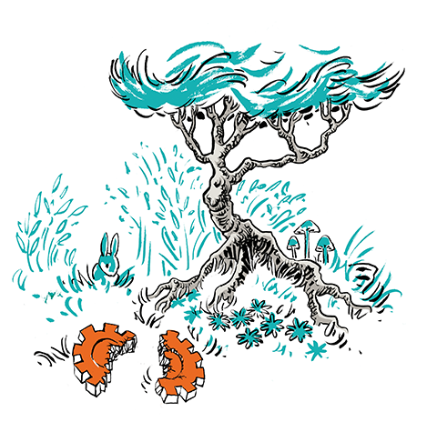
Функция и Функциональная система
В нашем контексте функция – узкое понятие (…как «способность» той или иной ткани).
Функциональная система – более широкое понятие (временное функциональное объединение нервных центров, различных органов и систем организма, а также, включающая целый набор настраивающих и осуществляющих компонентов для достижения конечного полезного результата).
Notes:
Такие психические процессы, как восприятие и запоминание, гнозис и праксис, речь и мышление, письмо, чтение и счет, не являются изолированными и неразложимыми «способностями» и не могут рассматриваться как непосредственные функции ограниченных клеточных групп, локализованные в определенных участках мозга, сформировавшись в течение длительного исторического развития и будучи социальными по своему происхождению и сложными, опосредствованными по строению, они опираются на сложную систему способов и средств.

Slide 10

Локализация или формирование
Notes:
I
Высшие формы психических процессов имеют особенно сложное строение; они складываются в процессе онтогенеза, представляя собой сначала развернутые формы предметной деятельности, которые постепенно «свертываются» и приобретают характер внутренних, умственных, действий; как правило, они опираются на ряд внешних вспомогательных средств (язык, разрядная система счисления), сформировавшихся в процессе общественной истории, опосредствуются ими и без их участия не могут быть поняты, они всегда связаны с отражением внешнего мира в активной деятельности и при отвлечении от этого факта теряют всякое содержание.
Поэтому высшие психические функции как сложные функциональные системы не могут быть локализованы в узких зонах мозговой коры или в изолированных клеточных группах, а должны охватывать сложные системы совместно работающих зон, каждая из которых вносит свой вклад в осуществление сложных психических процессов и которые могут располагаться в совершенно различных, иногда далеко отстоящих друг от друга участках мозга.
II
Высшие формы сознательной деятельности человека всегда опираются на внешние средства. Они оказываются существенными факторами установления функциональной связи между отдельными участками мозга — с их помощью те участки мозга, которые раньше работали самостоятельно, становятся звеньями единой функциональной системы.
Образно выражаясь, можно сказать, что исторически сформировавшиеся средства организации поведения человека завязывают новые «узлы» в его мозговой деятельности, и именно наличие таких функциональных «узлов», или, как некоторые называют их, «новых функциональных органов», является важнейшей чертой, отличающей функциональную организацию мозга человека от мозга животного.
Именно эту сторону построения функциональных систем человеческого мозга Л.С.Выготский называл принципом «экстракортикальной» организации сложных психических функций, имея в виду под этим не совсем обычным термином то обстоятельство, что формирование высших видов сознательной деятельности человека всегда осуществляется с опорой на ряд внешних вспомогательных орудий или средств.
III
Локализация высших психических процессов в мозговой коре не является устойчивой, постоянной, она меняется как в процессе развития ребенка, так и на последовательных этапах упражнения.
Известно, что каждая сложная сознательная деятельность сначала носит развернутый характер и опирается на ряд внешних опорных средств и только затем постепенно сокращается и превращается в автоматизированный двигательный навык. Так, если на первых этапах письмо опирается на припоминание графического образа каждой буквы и осуществляется цепью изолированных двигательных импульсов, каждый из которых обеспечивает выполнение лишь одного элемента графической структуры, то впоследствии в результате упражнения такая структура процесса коренным образом меняется и письмо превращается в единую «кинетическую мелодию», не требующую специального припоминания зрительного образа изолированной буквы или отдельных двигательных импульсов для выполнения каждого штриха. Аналогичным образом развиваются и другие высшие психологические процессы.
В процессе такого развития меняется не только функциональная структура процесса, но и его мозговая локализация: участие слуховых и зрительных зон коры, обязательное на ранних этапах формирования некоторой деятельности, перестает быть необходимым на его поздних этапах, и та же деятельность начинает опираться на иную систему совместно работающих зон.
IV
В процессе онтогенеза меняется не только структура высших психических процессов, но и их отношение друг к другу, иначе говоря, их «межфункциональная организация». Если на первых этапах развития сложная психическая деятельность имеет более элементарную основу и зависит от основной, «базальной», функции, то на дальнейших этапах развития она не только приобретает более сложную структуру, но и начинает осуществляться при ближайшем участии более высоких по своему строению форм деятельности.
Так, если маленький ребенок мыслит, опираясь на наглядные образы восприятия и памяти, иначе говоря, мыслит припоминая, то на более поздних этапах — юношеского или зрелого возраста — отвлеченное мышление с его операциями отвлечения и обобщения развивается настолько, что даже такие относительно простые процессы, как восприятие и память, превращаются в сложные формы познавательного анализа и синтеза, и человек теперь уже воспринимает и припоминает, размышляя.
Поэтому, поражение определенной области мозга в раннем детстве системно влияет на более высокие зоны коры, надстраивающиеся над ними, в то время как поражение той же области в зрелом возрасте влияет на более низкие зоны коры, которые теперь от них зависят

Slide 11
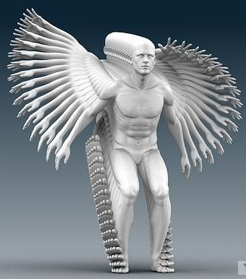
На что может указывать симптом?
Всякое произвольное движение — и в еще большей мере предметное действие — представляет собой сложную функциональную систему, включающую в свой состав ряд условий, при отсутствии которых такое движение не может быть выполнено.
Всякое движение — будь то передвижение в пространстве, попадание в цель или действие с предметом — всегда осуществляется в системе пространственных координат и необходимо нуждается в синтезе зрительно-пространственных афферентаций, что обеспечивается участием третичных, теменнозатылочных, отделов коры, куда стекаются импульсы от зрительного, вестибулярного и кожнокинестетического анализаторов.
Всякое движение направлено на известную цель и реализует определенную двигательную задачу.
Notes:
На примере «апраксии» можно понять, что являясь признаком локального поражения мозга, этот симптом еще не говорит о локализации очага повреждения.
Произвольное движение является сложнейшей функциональной системой, которая базируется на сохранности ряда факторов и опирается на совместную работу целого комплекса зон мозговой коры и подкорковых образований, причем каждая из этих зон вносит свой вклад в осуществление движения.
Поэтому сложное предметное движение может нарушаться при поражении различных зон коры (или подкорковых образований), однако каждый раз оно будет нарушаться по-разному.
А значит, - понятия «локализация очага» и «локализация функции» не совпадают, и для того чтобы использовать метод локальных поражений мозга для заключения о мозговой организации функциональной системы, необходимо осуществить структурный анализ синдрома. Это и есть основной путь нейропсихологического исследования.

Slide 12

Синдромный анализ и системная организация психических процессов.
Квалификация симптома является лишь первым этапом анализа мозговой организации психических процессов.
Для того чтобы данные о локальной патологии мозга позволили прийти к надежным выводам относительно как структуры психических процессов, так и их локализации в коре головного мозга человека, необходимо перейти от квалификации единичного симптома к синдромному анализу изменений поведения, наступающих при локальном поражении мозга.
Notes:
Любая психическая деятельность человека является сложной функциональной системой, реализация которой обеспечивается целым комплексом совместно работающих аппаратов мозга, каждый из которых вносит свой вклад в обеспечение этой функциональной системы. Это практически означает, что функциональная система в целом может нарушаться при поражении большого числа зон, причем при различных по локализации поражениях она нарушается по-разному.

Slide 13
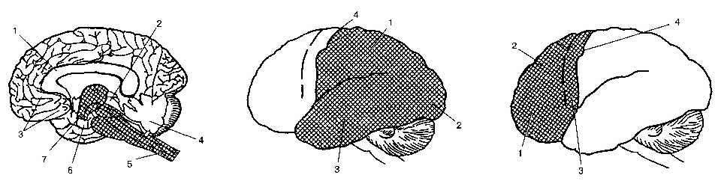
Три функциональных блока мозга
Блок регуляции тонуса и бодрствования.
Блок приема, обработки и хранения информации.
Блок программирования, регуляции и контроля сложных форм деятельности.
Notes:
Каждый из этих основных блоков имеет иерархическое строение и состоит по крайней мере из надстроенных друг над другом корковых зон трех типов: первичных (или проекционных), куда поступают импульсы с периферии или откуда направляются импульсы на периферию, вторичных (или проекционноассоциативных), где происходит переработка получаемой информации или подготовка соответствующих программ, и, наконец, третичных (или зон перекрытия), которые являются наиболее поздно развивающимися аппаратами больших полушарий и которые у человека обеспечивают наиболее сложные формы психической деятельности, требующие совместного участия многих зон мозговой коры.

Slide 14
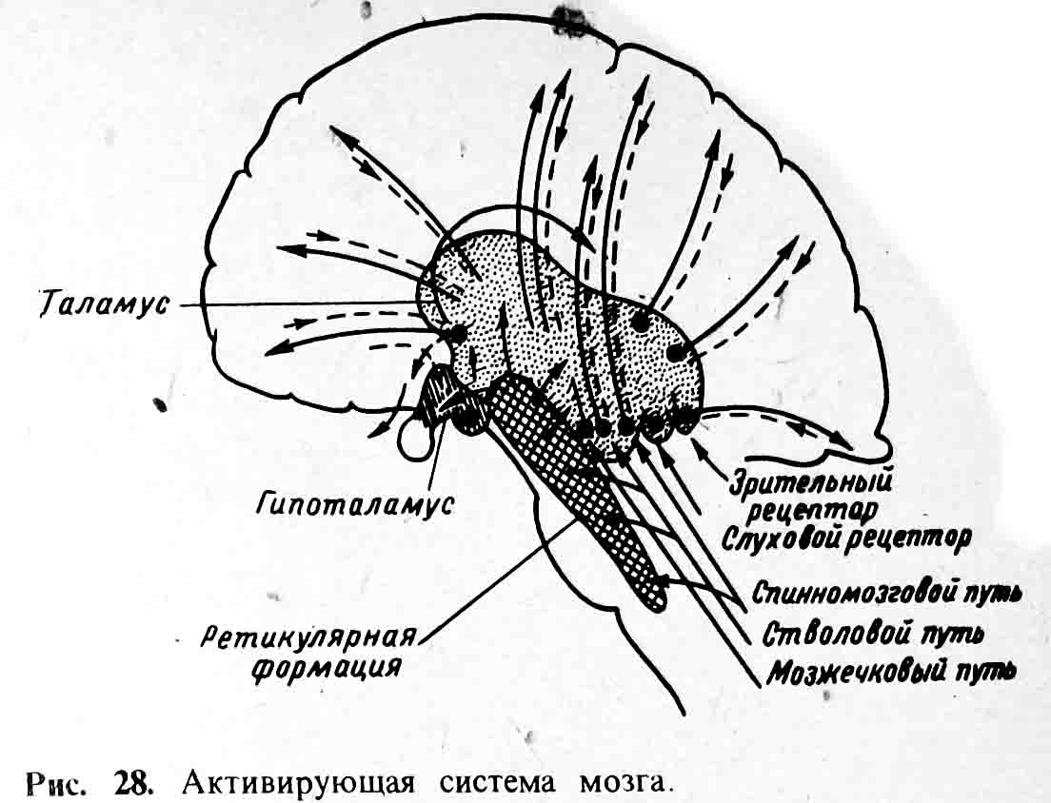
Блок регуляции тонуса и бодрствования.
Notes:
В стволовых отделах головного мозга находится особое нервное образование, называемое ретикулярной формацией, которое приспособлено к тому, чтобы осуществлять роль механизма, регулирующего состояния мозговой коры, т. е. способно изменять ее тонус и обеспечивать ее бодрствование.
Оно построено по типу нервной сети, в которую вкраплены тела нервных клеток, соединяющихся друг с другом короткими отростками. По его сети, распространяется возбуждение, постепенно меняя свой уровень и, таким образом, модулируя состояние всего нервного аппарата.
Одни из волокон ретикулярной формации направляются вверх, оканчиваясь в расположенных выше нервных образованиях — зрительном бугре, хвостатом теле, древней и новой коре. Эти связи были названы восходящей ретикулярной системой. Как обнаружили последующие наблюдения, она играет решающую роль в активации коры, в регуляции ее активности.
Другие волокна ретикулярной формации имеют обратное направление: они начинаются от более высоко расположенных нервных образований — новой и древней коры, хвостатого тела и ядер зрительного бугра — и направляются к расположенным ниже структурам среднего мозга, гипоталамуса и мозгового ствола. Эти связи получили название нисходящей ретикулярной системы. Они, как было установлено дальнейшими наблюдениями, ставят нижележащие образования под контроль тех программ, которые возникают в коре головного мозга и для выполнения которых требуется модификация и модуляция состояний бодрствования.
Оба раздела ретикулярной формации составляют единую вертикально расположенную функциональную систему, единый саморегулирующийся аппарат, построенный по принципу рефлекторного круга, который может обеспечивать изменение тонуса коры, и который вместе с тем сам находится под регулирующим влиянием тех изменений, которые наступают в коре головного мозга.
Исследования показали, что раздражение ретикулярной формации (в области среднего мозга, задней части гипоталамуса и примыкающих к ним субталамических структур) вызывает реакцию пробуждения, повышает возбудимость, обостряет чувствительность (снижая абсолютные и различительные пороги) и оказывает тем самым общее активирующее влияние на кору головного мозга. Существенным оказался и тот факт, что поражение этих структур приводит к резкому снижению тонуса коры, к появлению состояния сна с картиной синхронизации в ЭЭГ, а иногда и к коматозному состоянию.
Кроме того, наряду с активирующими существуют и тормозящие разделы ретикулярной формации. Вот почему раздражение одних ядер неизменно приводит к активизации, в то время как раздражение других ядер ведет к возникновению характерных для сна изменений в электрической активности коры и к развитию сна.
Как показали дальнейшие наблюдения, ретикулярная система мозга имеет определенные черты дифференцированности, или специфичности, как по своим анатомическим характеристикам, так и по источникам активации и формам работы.
Можно выделить по крайней мере два основных источника активации; действие каждого из них опосредствуется активирующей ретикулярной формацией, однако, что существенно, ее различными частями. В этом и состоит дифференцированность, или специфичность, функциональной организации «неспецифической активирующей системы».
I Первыми из источников активации являются обменные процессы организма, лежащие в основе гомеостаза и инстинктивных процессов.
Обменные процессы в их наиболее простых формах связаны с дыхательными и пищеварительными процессами, с процессами сахарного и белкового обмена, с процессами внутренней секреции и т.д.; все они регулируются, главным образом, центрами гипоталамуса. Тесно связанные с гипоталамусом ретикулярные формации продолговатого мозга (бульбарная) и среднего мозга (мезэнцефально-гипоталамическая) играют значительную роль в этой наиболее простой, «витальной», форме активации (примитивные автоматические реакции, связанные с недостатком кислорода или необходимостью выделения запасных веществ из их органических депо при голодании).
Более сложные формы этого вида активации связаны с обменными процессами, которые организованы в определенные врожденные системы поведения; они широко известны как системы инстинктивного пищевого и полового поведения (предполагают организацию сложных поведенческих систем, в результате действия которых удовлетворяются определенные потребности и восстанавливается гомеостаз).
II Второй источник активации связан с поступлением в организм раздражений из внешнего мира и приводит к возникновению совершенно иных форм активации, проявляющихся в виде ориентировочного рефлекса.
В структуре ретикулярной формации имеются специальные механизмы, обеспечивающие тоническую форму активации, источником которой является главным образом приток возбуждений из органов чувств. Этот источник обладает не меньшей интенсивностью, чем первый, только что упомянутый, источник активации. Однако тоническая форма активации, связанная с работой различных органов чувств, является лишь наиболее элементарным источником активации того типа, который мы описываем.
Человек живет в условиях постоянно меняющейся среды, и это требует обостренного состояния бодрствования. Обострением бодрствования сопровождается всякое изменение в окружающих условиях, появление любого (как неожиданного, так и ожидаемого) события. Такая мобилизация организма лежит в основе особого вида активности, которую Павлов называл ориентировочным рефлексом и которая является основой познавательной деятельности.
Описаны тоническая и генерализованная формы реакции пробуждения (нижние отделы ствола), физическая и локальная (верхние отделы ствола, и прежде всего, неспецифическая таламическая система).
Неспецифические ядра зрительного бугра, а также хвостатого тела и гиппокампа функционально тесно связаны с системой ориентировочного рефлекса. Каждая реакция на «новизну» требует прежде всего сличения нового раздражителя с системой старых, уже появлявшихся ранее, раздражителей. Только такое сравнение может установить, является ли данный раздражитель действительно новым и требует ориентировочного рефлекса, или же уже знакомым, безразличным, не требующим специальной мобилизации организма. Только такой механизм может обеспечивать процесс «привыкания», когда многократно повторяющийся раздражитель теряет свою новизну и необходимость специальной мобилизации организма при его появлении исчезает. Очевидно, что в этом звене механизм ориентировочного рефлекса тесно связан с механизмами памяти, и именно связь обоих процессов обеспечивает сличение сигналов, которое является одним из важнейших условий этого вида активации.
Модулирующая, функция нейронов гиппокампа и хвостатого тела оказалась, основным источником регуляции тонических состояний мозговой коры, которые связаны с наиболее сложными формами ориентировочного рефлекса, носящими уже не врожденный, а прижизненно возникающий, характер.
III Значительная часть активности человека обусловлена намерениями и планами, перспективами и программами, которые формируются в процессе его сознательной жизни, являются социальными по своему заказу и осуществляются при ближайшем участии сначала внешней и потом его внутренней речи.
Нисходящие связи коры и нижележащих образований осуществляют регулирующее влияние и являются механизмом, с помощью которого возникшие функциональные узоры возбуждения вовлекают аппараты ретикулярной формации древнего мозга и получают тонизирующий ответ.
Посредством кортикоретикулярных путей раздражение отдельных участков коры может вызывать генерализованную реакцию пробуждения, оказывать облегчающее влияние на спинальные рефлексы, изменять — через систему гамма-афферентов — возбудимость мышц, повышать возбудимость кохлеарного аппарата, понижать пороги различительной чувствительности.
Таким образом, как морфологическими, так и морфофизиологическими исследованиями с достаточной надежностью установлено, что наряду со специфическими сенсорными и двигательными функциями, кора головного мозга имеет и неспецифические активирующие функции и что раздражение определенных участков коры может оказывать как активирующие, так и тормозящие влияния на нижележащие нервные образования. Оказалось далее, что нисходящие волокна активирующей (и тормозящей) ретикулярной системы имеют достаточно дифференцированную корковую организацию; если связанные со специфическими путями, пучки волокон (повышающих или понижающих тонус сенсорных или двигательных аппаратов) исходят из первичных (и частично из вторичных) зон коры, то волокна, опосредствующие более общие активирующие влияния на ретикулярную формацию ствола, исходят прежде всего из лобных отделов хоры. Нисходящие волокна, идущие преимущественно от префронтальной (орбитальной и медиальной) коры, адресуются к ядрам зрительного бугра и нижележащих стволовых образований и являются тем аппаратом, посредством которого высшие отделы мозговой коры, непосредственно участвующие в формировании намерений и планов, управляют работой нижележащих аппаратов ретикулярной формации таламуса и ствола, тем самым модулируя их работу и обеспечивая наиболее сложные формы сознательной деятельности.
Все это показывает, во-первых, что элементы первого функционального блока не только тонизируют кору, но и сами испытывают ее дифференцирующее влияние, и, во-вторых, - первый функциональный блок мозга работает в тесной связи с высшими отделами коры.

Slide 15
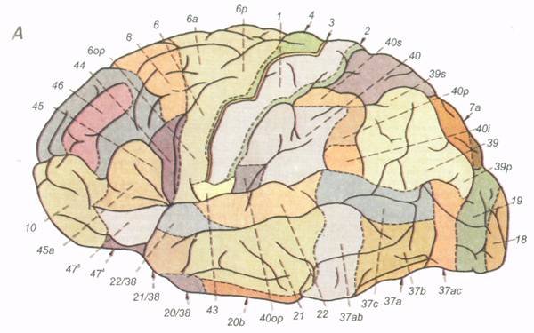
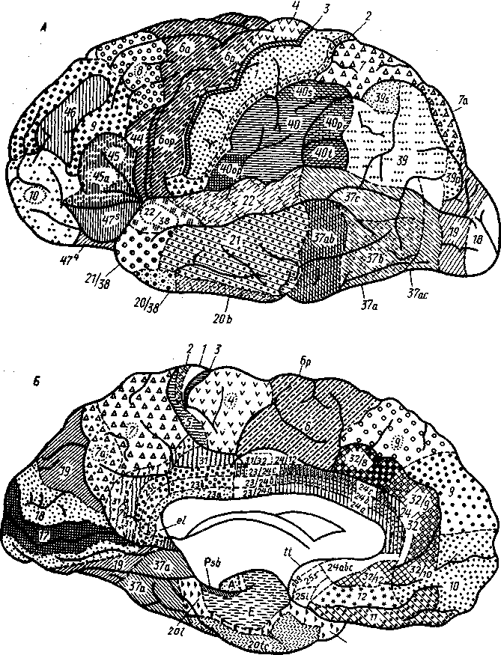
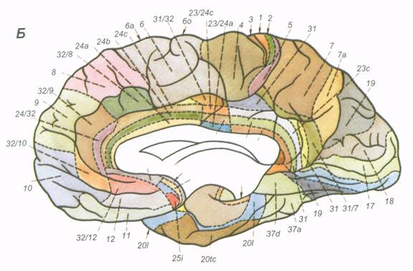
Блок приема, обработки и хранения информации.
Notes:
Основная функция второго функционального блока мозга заключается в приеме, переработке и хранении внешней информации.
Он расположен в наружных отделах неокортекса и занимает его задние отделы, включая в свой состав аппараты зрительной (затылочной), слуховой (височной) и обще чувствительной (теменной) областей. По своему гистологическому строению он состоит из нейронов подкорки и мозговой коры. Эти нейроны в отличие от аппаратов первого блока работают не по принципу градуальных изменений, а по закону «все или ничего», принимая отдельные импульсы и передавая их на другие группы нейронов.
По своим функциональным особенностям аппараты этого блока приспособлены к приему экстероцептивных раздражений, приходящих в головной мозг от периферических рецепторов, к дроблению их на огромное число и к комбинированию их в нужные динамические функциональные структуры (иначе говоря, к синтезу их в целые функциональные системы).
Таким образом, этот функциональный блок головного мозга обладает высокой модальной специфичностью: входящие в его состав части приспособлены к тому, чтобы принимать зрительную, слуховую, вестибулярную или общечувствительную информацию. В системы этого блока включаются и центральные аппараты вкусовой и обонятельной рецепции, но у человека они настолько оттесняются центральными представительствами высших экстероцептивных, дистантных анализаторов, что занимают в коре головного мозга незначительное место.
Основные, модально-специфические зоны, каждая из которых представляет собой центральный корковый аппарат того или иного модальноспецифического анализатора, построены по единому принципу иерархической организации (Кэмпбелл 1905) В дальнейшем представления о цитоархитектонической структуре коры мозга человека были существенно уточнены (Бродман).
Познавательная деятельность человека никогда не протекает, опираясь лишь на одну изолированную модальность (зрение, слух, осязание); любое предметное восприятие (и тем более представление) является результатом полимодальной деятельности, которая первоначально в онтогенезе имеет развернутый характер и лишь затем становится свернутой. Поэтому естественно, что она должна опираться на совместную работу целой системы зон коры головного мозга.
Функцию обеспечения такой совместной работы целой группы анализаторов несут третичные зоны обсуждаемого нами блока, или, как их принято обозначать, зоны перекрытия корковых отделов различных анализаторов. Эти зоны расположены на границе затылочного, височного и заднецентрального отделов коры; их основную часть составляют образования нижнетеменной области, которая у человека развита настолько, что составляет едва ли не четвертую часть всех образований описываемого блока.
Функции третичных образований описываемых отделов коры в основном связаны с пространственной организацией возбуждений и с превращением последовательно поступающих (сукцессивных) сигналов в одновременно действующие (симультанные) группы, чем и обеспечивается тот синтетический характер восприятия.
Деятельность третичных зон задних отделов коры необходима не только для успешного синтеза наглядной информации, но и для перехода от уровня непосредственного наглядного синтеза к уровню символических процессов, для оперирования значениями слов, сложными грамматическими и логическими структурами, системами чисел и отвлеченными соотношениями. Другими словами, третичные зоны задних отделов коры являются аппаратами, участие которых необходимо для превращения наглядного восприятия в отвлеченное мышление, опосредствованное всегда внутренними схемами, и для сохранения в памяти организованного опыта.
Совокупность данных позволяет назвать этот функциональный блок мозга блоком получения, переработки и хранения экстероцептивной информации.

Slide 16
Некоторые законы построения коры, входящей в состав второго блока мозга.
1 закон - закон иерархического строения корковых зон. Соотношение первичных, вторичных и третичных зон коры, осуществляющих все более сложный синтез приходящей информации, является достаточно отчетливой иллюстрацией этого закона.
2 закон - закон убывающей специфичности иерархически построенных зон коры.
3 закон - закон прогрессивной литерализации функций, т.е. связи функций с определенным полушарием мозга по мере перехода от первичных зон коры к вторичным и затем третичным зонам.
Notes:
Следует отметить, что отношения между первичными, вторичными и третичными зонами коры, входящими в состав этого блока, не остаются одинаковыми в процессе онтогенетического развития. Так, у маленького ребенка для успешного формирования вторичных зон необходима сохранность первичных зон, а для формирования третичных зон — достаточная сформированность вторичных зон коры. Поэтому нарушение в раннем возрасте низших зон коры соответствующих типов неизбежно приводит к недоразвитию более высоких зон коры; таким образом, основная линия взаимодействия этих зон коры направлена «снизу вверх». А у взрослого человека с полностью сложившимися психологическими функциями ведущее место переходит к высшим зонам коры. Даже воспринимая окружающий мир, взрослый человек организует свои впечатления в логические системы; иными словами, наиболее высокие, третичные, зоны коры у него управляют работой подчиненных им вторичных зон, а при поражении последних оказывают на их работу компенсирующее влияние. Такой характер взаимоотношений иерархически построенных зон коры в зрелом возрасте позволил заключить, что на позднем этапе онтогенеза они взаимодействуют «сверху вниз».
Первичные зоны коры каждой из частей, входящих в состав описываемого блока, обладают максимальной модальной специфичностью. Это характерно для первичных (проекционных) зон как зрительной, так и слуховой и обще чувствительной коры. Основа этого явления — наличие огромного числа нейронов с высокодифференцированной, модально-специфической функцией. Вторичные зоны коры, где преобладают верхние слои с их ассоциативными нейронами, обладают модальной специфичностью в значительно меньшей степени.
Будучи тесно связанными с корковыми отделами соответствующих анализаторов, проекционно-ассоциативные зоны характеризуются модально специфическими гностическими функциями. Здесь интегрируется в одних случаях зрительная (вторичные затылочные зоны), в других — слуховая (вторичные височные зоны), в третьих — тактильная информация (вторичные теменные зоны). Однако тот факт, что эти зоны играют основную роль в превращении соматотипической проекции в функциональную организацию поступающей информации, указывает на то, что степень специализированности клеток этих зон значительно меньше, чем в первичных зонах, и что переход к ним знаменует существенный шаг в направлении «убывания модальной специфичности».
Еще в меньшей степени модальная специфичность характеризует третичные зоны описываемого блока, которые можно обозначить как «зоны перекрытия» корковых отделов различных анализаторов. Модальная специфичность входящих в их состав элементов представлена еще меньше, симультанные (пространственные) синтезы, которые осуществляются этими зонами коры, трудно расценить как модально специфические. В еще меньшей степени этот принцип можно относить к высшим, символическим уровням работы этих зон, с переходом к которым функция третичных зон в известной мере приобретает надмодальный характер.
Вторичные и третичные зоны коры (в которых преобладают мультимодальные и ассоциативные нейроны и которые не имеют прямой связи с периферией) имеют не менее важное функциональное значение, чем первичные зоны. Несмотря на убывающую специфичность (а может быть, как раз в силу такой убывающей специфичности), они приобретают способность играть организующую, интегрирующую роль в работе более специфических зон, становятся ответственными за организацию функциональных систем, необходимых для осуществления сложных познавательных процессов.
3) Известно, что первичные зоны обоих полушарий мозга равноценны: и те и другие являются проекциями контралатеральных воспринимающих поверхностей, и ни о каком доминировании первичных зон того или другого полушария говорить нельзя.
Иначе обстоит дело при переходе к вторичным, а затем третичным зонам. Известно, что с возникновением праворукости (а ее появление связано с трудом и, по-видимому, относится к очень ранним этапам истории человека), а затем и связанной с ней речи, возникает известная латерализация функций, которая отсутствует у животных, но которая у человека становится важным принципом функциональной организации мозга.
Левое полушарие (у правшей) становится доминантным; именно оно начинает осуществлять речевые функции, в то время как правое полушарие, не связанное с деятельностью правой руки и речью, остается субдоминантным. Этот принцип литерализации функций становится решающим принципом функциональной организации мозговой коры человека.
Левое (доминантное) полушарие играет существенную роль не только в мозговой организации самих речевых процессов, но и в мозговой организации всех связанных с речью высших форм психической деятельности — категориального восприятия, активной речевой памяти, логического мышления и др., в то время как правое (субдоминантное) полушарие в меньшей степени участвует в их протекании.
У взрослого человека функции вторичных и третичных зон левого (ведущего) полушария начинают коренным образом отличаться от функций вторичных и третичных зон правого (субдоминантного) полушария. Подавляющее число симптомов нарушения высших психологических процессов, описанных при локальных поражениях мозга, относится к симптомам, возникающим при поражениях вторичных и третичных зон доминантного (левого) полушария, в то время как симптоматика поражения этих же зон субдоминантного (правого) полушария изучена несравненно меньше.

Slide 17
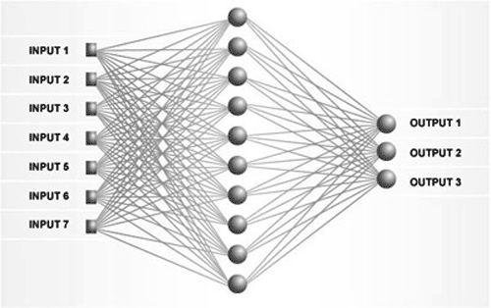
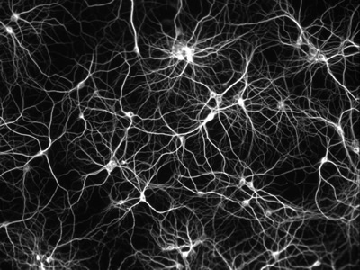

Блок программирования, регуляции и контроля сложных форм деятельности.
Notes:
Прием, переработка и хранение внешней информации составляют только одну сторону психической жизни человека. Ее другую сторону составляет организация активной сознательной психической деятельности. С этой задачей и связан третий из основных функциональных блоков мозга — блок программирования, регуляции и контроля за протекающей деятельностью.
Человек формирует планы и программы своих действий, следит за их выполнением и регулирует свое поведение, приводя его в соответствие с этими планами и программами; наконец, он контролирует свою сознательную деятельность, сличая эффект своих действий с исходными намерениями и корригируя допущенные им ошибки.
Центры третьего функционального блока расположены в передних отделах больших полушарий, спереди от передней центральной извилины. Его «Выходными воротами» является двигательная зона коры (4-е поле Бродмана), V слой которой содержит гигантские пирамидные клетки Беца, волокна от которых идут к двигательным ядрам спинного мозга, а оттуда к мышцам, составляя часть большого пирамидного пути.
Двигательный состав тех импульсов, которые двигательная зона коры посылает на периферию, должен быть хорошо подготовлен, включен в определенные программы. Без такой подготовки импульсы, направляемые через переднюю центральную извилину, не могут обеспечить целесообразные движения. Она является проекционной зоной, исполнительным аппаратом мозговой коры. Решающее значение в подготовке двигательных импульсов имеют надстроенные над ней вторичные и третичные зоны, подчиняющиеся тем же принципам иерархического строения и убывающей специфичности.
Основным отличием здесь является тот факт, что если во втором, афферентном, блоке мозга процессы идут от первичных к вторичным и третичным зонам, то в третьем, эфферентном, блоке процессы идут в нисходящем направлении, начинаясь в наиболее высоких — третичных и вторичных — зонах, где формируются двигательные планы и программы, переходя затем к аппаратам первичной двигательной зоны, которая посылает подготовленные двигательные импульсы на периферию.
Другое отличие третьего, эфферентного, блока коры от второго, афферентного, блока, заключается в том, что этот блок не содержит модально-специфических зон, представляющих собой отдельные экстероцептивные анализаторы, а состоит из аппаратов эфферентного, двигательного типа, находящихся под постоянным влиянием аппаратов афферентного блока.
Роль основной вторичной зоны обсуждаемого нами блока играют премоторные отделы лобной области. Морфологически они сохраняют тот же тип вертикальной исчерченности который характерен для всей двигательной коры, но отличаются несравненно большим развитием верхних слоев — слоев малых пирамид. Раздражение этих отделов коры вызывает не сокращения отдельных мышц, а целые комплексы движений, имеющих системно организованный характер (повороты глаз, головы и всего тела и хватающие движения руки), что уже само по себе указывает на интегративную роль этих зон коры в организации движений.
Наиболее существенной частью разбираемого функционального блока мозга являются, однако, префронтальные отделы мозга, которые вследствие отсутствия в их составе пирамидных клеток и наличия во II и III слоях большого числа мелких клеток (гранул) иногда называют гранулярной лобной корой. Именно эти разделы мозга, относящиеся к третичным зонам коры, играют решающую роль в формировании намерений и программ, в регуляции и контроле наиболее сложных форм поведения человека.
Префронтальные зоны мозга целиком состоят из мелких зернистых клеток, обладающих короткими аксонами и выполняющих, таким образом, ассоциативные функции.
Префронтальная область мозга имеет богатейшую систему связей как с нижележащими отделами мозга, (медиальными и вентральными ядрами, подушкой зрительного бугра и другими образованиями), так и практически со всеми остальными конвекситальными отделами коры. Именно благодаря двустороннему характеру этих связей префронтальные отделы коры находятся в особенно выгодном положении как для вторичной переработки сложнейших афферентаций, приходящих от всех отделов мозга, так и для организации эфферентных импульсов, позволяющих оказывать регулирующие воздействия на все эти структуры.
Решающее значение имеет и тот факт, что лобные доли мозга, а особенно их медиальные и базальные отделы — обладают мощными пучками восходящих и нисходящих связей с ретикулярной формацией. Эти области новой коры получают импульсы от систем первого функционального блока, «заряжаясь» от него, в то же время они оказывают интенсивное модулирующее влияние на образования ретикулярной формации, придавая ее активирующим импульсам дифференцированный характер и приводя их в соответствие с теми динамическими схемами поведения, которые формируются непосредственно в лобной коре мозга.
Префронтальные отделы коры мозга являются третичными образованиями мозговой коры, теснейшим образом связанными почти со всеми основными зонами коры головного мозга. В отличие от третичных зон задних отделов мозга третичные отделы лобных долей фактически надстроены над всеми отделами мозговой коры, выполняя, таким образом, гораздо более универсальную функцию общей регуляции поведения, чем та, которую имеет задний ассоциативный центр, или, иначе говоря, третичные поля второго, блока.

Slide 18
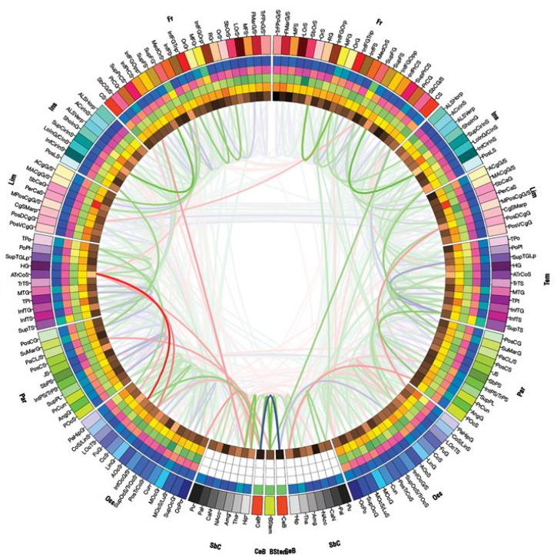
Взаимодействие трех основных функциональных блоков мозга.
Каждая форма сознательной деятельности всегда является сложной функциональной системой и осуществляется, опираясь на совместную работу всех трех блоков мозга, каждый из которых вносит свой вклад в осуществление психического процесса в целом.
Notes:
Приняв положение о системном строении сложных психических процессов, было бы неправильным думать, что каждый из трех блоков может самостоятельно осуществлять ту или иную форму деятельности, считая, например, что второй функциональный блок полностью осуществляет функцию восприятия и мышления, а третий — функцию движения и построения действий.
Строение психических процессов может быть упрощённо рассмотрено в виде модели рефлекторного кольца или сложной саморегулирующейся системы, каждое звено которой включает как афферентные, так и эфферентные компоненты и которая в целом носит характер сложной и активной психической деятельности, например:
Восприятие осуществляется при совместном участии всех тех функциональных блоков мозга, из которых первый обеспечивает нужный тонус коры, второй осуществляет анализ и синтез поступающей информации, а третий обеспечивает направленные поисковые движения, создавая тем самым активный характер воспринимающей деятельности.
Произвольное движение и предметное действие, опираются на совместную работу самых различных отделов мозга, и если аппараты первого блока обеспечивают нужный тонус мышц, без которого никакое координированное движение не было бы возможным, то аппараты второго блока дают возможность осуществить те афферентные синтезы, в системе которых протекает движение, а аппараты третьего блока обеспечивают подчинение движения и действия соответствующим намерениям, создают программы выполнения двигательных актов и обеспечивают ту регуляцию и контроль протекания движений, благодаря которым сохраняется его организованный, осмысленный характер.

Slide 19

Благодарю за внимание

